Slide 1
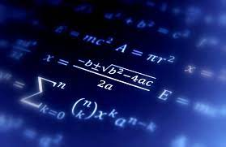
সবাইকে শুভেচ্ছা

Slide 2
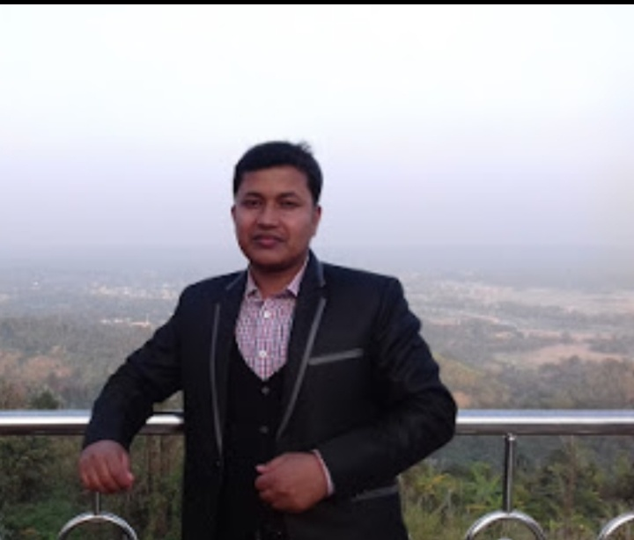
পরিচিতি
মোজাম্মেল হোসেন
সহকারী শিক্ষক( ভৌতবিজ্ঞান)
পরৈকোড়া নয়নতারা উচ্চ বিদ্যালয়
আনোয়ারা, চট্টগ্রাম
একাদশ অধ্যায়
পরিসংখ্যান

Slide 3
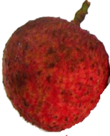
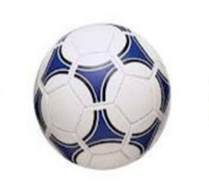
নিচের ছবি গুলোর প্রতি লক্ষ্য করঃ
এখানে, লিচুর সংখ্যা কয়টি ?
বলের সংখ্যা কয়টি ?

Slide 4
পাঠ শিরোনাম
পরিসংখ্যানের প্রাথমিক ধারনা

Slide 5
শিখন ফল
পাঠ শেষে শিক্ষার্থীরা------
পরিসংখ্যান,উপাত্ত,শ্রেণীব্যাপ্তি,ঘঠনসংখ্যা কী তা বলতে পারবে ।
পরিসর নির্ণয় করতে পারবে।
শ্রেণি সংখ্যা নির্ণয় করতে পারবে।

Slide 6
উপস্থাপন
পরিসংখ্যানঃ
সংখ্যাভিত্তিক কোনো তথ্য বা ঘটনা হচ্ছে পরিসংখ্যান ।
উপাত্তঃ
তথ্য বা ঘটনা নির্দেশক সংখ্যা গুলো হচ্ছে পরিসংখ্যানের উপাত্ত।
পরিসরঃ
পরিসর =( সর্বোচ্চ সংখ্যা — সর্বনিম্ন সংখ্যা) + ১

Slide 7
শ্রেণিব্যাপ্তিঃ
যে কোনো শ্রেণির উর্ধ্বসীমা ও নিম্নসীমার ব্যবধান হলো ঐ শ্রেণির শ্রেণিব্যাপ্তি।
শ্রেণির মধ্যবিন্দুঃ
শ্রেণির মধ্যবিন্দু =( উর্ধ্বসীমা + নিম্নসীমা ) ÷২ ।
শ্রেণিসংখ্যাঃ
শ্রেণিসংখ্যা = (পরিসর ÷ শ্রেণিব্যাপ্তি )
ঘটনসংখ্যাঃ
যে শ্রেণিতে যতগুলো ট্যালি চিহ্ন পড়বে তত হবে ঐ শ্রেণির গণসংখ্যা বা ঘটনসংখ্যা ।

Slide 8
গড়ঃ
গড়=উপাত্তসমূহের সমষ্টি ÷ উপাত্তসমূহের সংখ্যা
নিচে ২০ জন শিক্ষার্থীর বার্ষিক পরীক্ষায় গণিতে প্রাপ্ত নম্বর দেওয়া হলোঃ
৫5, 60, 55, 58, ৮৫, 45, 60, 65, ৯০, 80, 70, 46, 50, 60 , 65, 70, 58, ৮০,70, 40,

Slide 9
পরিসর নির্ণয়ঃ
এখানে,
সর্বোচ্চ নম্বর = ৯০
এবং সর্বনিম্ন নম্বর = ৪০
∴পরিসর =( সর্বোচ্চ সংখ্যা — সর্বনিম্ন সংখ্যা) + ১
= ৯০-৪০
= ৫০

Slide 10
শ্রেণিসংখ্যা নির্ণয়ঃ
শ্রেণিসংখ্যা = (পরিসর ÷ শ্রেণিব্যাপ্তি )
= ৫০ ÷১০ (শ্রেণীব্যাপ্তি ১০ ধরে)
=৫

Slide 11
একক কাজ
পরিসর,
শ্রেণীসংখ্যা,
শ্রেণী মধ্যবিন্দু
এবং
গাণিতিক গড়
নির্ণয়ের সুত্রগুলো লিখ।

Slide 12
জোড়ায় কাজ
নিচে ১৫ জন শিক্ষার্থীর বার্ষিক পরীক্ষায় গণিতে প্রাপ্ত নম্বর দেওয়া হলোঃ
68, 65, 50, 40, 56, 60,65, 46, 76, 65, 55, 61, 72, 85, 90।
নম্বর গুলোর গাণিতিক গড় নির্ণয় কর।

Slide 13
বাড়ির কাজ
একটি বিদ্যালয়ে অর্ধ বার্ষিক পরীক্ষায় 3৫ জন ছাত্রের গণিতে প্রাপ্ত নম্বর নিম্নরুপঃ
63, 60, 72, 70 ,83, 89, 86, 20, 40, 60, 69, 63, 26, 39, 38, 40, 49, 52, 58, 59, ৩২, ৪৮, ৫৩, ২৩, ৯৯, 97, 90, 94, 44, 63, 39, 60, 59, 47, 38
প্রদত্ত উপাত্ত থেকে পরিসর নির্ণয় কর।
শ্রেণী ব্যাপ্তি ৫ ধরে শ্রেণী সংখ্যা নির্ণয় কর।

Slide 14
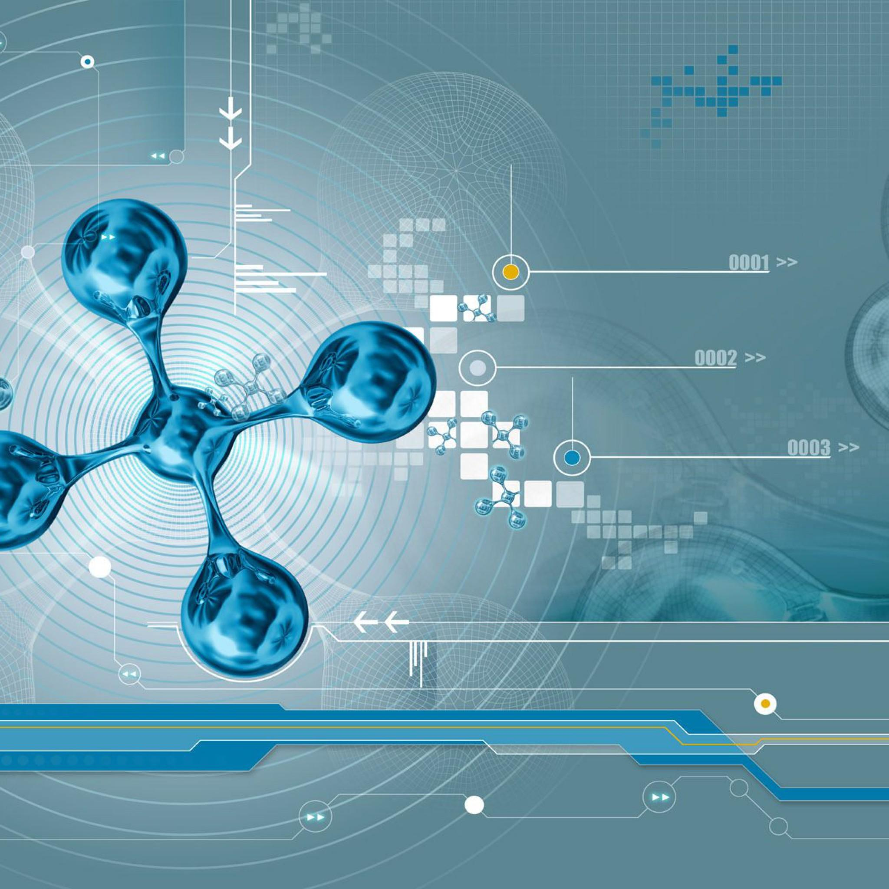
ধন্যবাদ

